Slide 1
MAPOMOVIE
앱개발팀임창운

Slide 2

CONTENTS
1
2
3
4
5
프로젝트 개요
프로젝트 스킬
프로젝트 느낀점
프로젝트 시연화면
QUESTION & ANSWER

Slide 3

MOPOMOVIE PROJECT
MOVIE PPT 템플릿
앱개발팀 / 20220523 / 임창운

Slide 4
1
프로젝트 개요

Slide 5
제목을 입력해 주세요
1

Slide 6
2
프로젝트 스킬

Slide 7



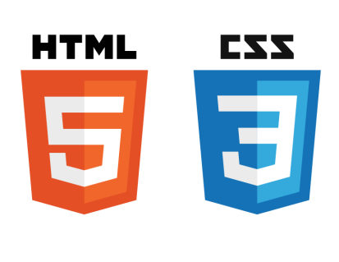



프로젝트 스킬
2
FRONT-END
DEPLOY
OPEN API

Slide 8
3
프로젝트 느낀점

Slide 9
프로젝트 느낀점
3
HTML,CSS,JavaScript,jQuery에 대해서 많이 공부하게되었고 스스로 직접 코드 해보면서 웹페이지 구현에 적응하게되었습니다.
GitHub 처음 사용하면서 저장기능이나 프로젝트할경우에는 정말 필수요소인 프로그램이었습니다.
Netlify 통해 자신만의 홈페이지를 부여받아 깃허브와함께 연동해서 사용하는 기능을 배웠습니다.
vscode를 여기서 시작해서 지금까지 사용하는데 정말 편한프로그램이라고 생각했습니다 그전에는 브라켓을 정말 자주 사용했는데 이제는 vscode가 정말 좋은프로그램이었습니다.
KakaoMap Maps API를 통해 API에 대해 배우고 홈페이지에 직접 지도를 구현하는것도 매우 흥미로웠습니다.

Slide 10
4
프로젝트 시연화면

Slide 11
제목을 입력해 주세요
4

Slide 12
QUESTION & ANSWER
질문이 있으시면, 자유롭게 말씀해주세요!

Slide 13
THANKS FOR WATCHING MY PRESENTATION

